Slide 1
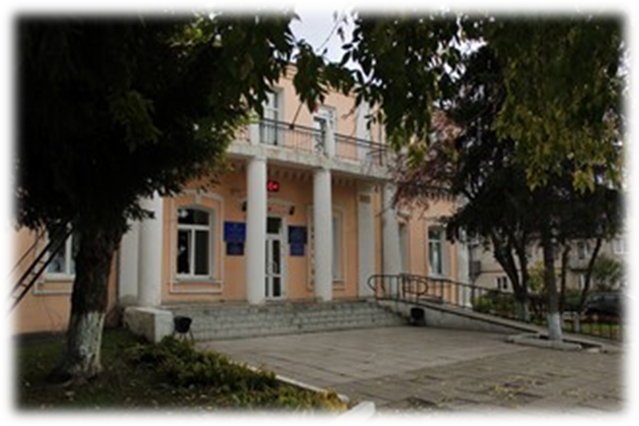
О РЕЗУЛЬТАТАХ ВЫПОЛНЕНИЯ В 2023 ГОДУ
ПЛАНА МЕРОПРИЯТИЙ ПО ПРОТИВОДЕЙСТВИЮ КОРРУПЦИИ В ПЫШМИНСКОМ ГОРОДСКОМ ОКРУГЕ НА 2021-2024 ГОДЫ, УТВЕРЖДЕННОГО ПОСТАНОВЛЕНИЕМ АДМИНИСТРАЦИИ ПЫШМИНСКОГО ГОРОДСКОГО ОКРУГА ОТ 18.12.2020 № 740, С ИЗМЕНЕНИЯМИ ОТ 24.05.2021 № 320, ОТ 23.09.2021 № 589

Slide 2
ПЛАН МЕРОПРИЯТИЙ ПО ПРОТИВОДЕЙСТВИЮ КОРРУПЦИИ В ПЫШМИНСКОМ ГОРОДСКОМ ОКРУГЕ НА 2021-2024 ГОДЫ
Включает 86 мероприятий по направлениям:
Совершенствование нормативного правового обеспечения деятельности по противодействию коррупции
Повышение результативности антикоррупционной экспертизы муниципальных нормативных правовых актов Пышминского городского округа и проектов муниципальных нормативных правовых актов Пышминского городского округа
Совершенствование работы по профилактике коррупционных правонарушений
Повышение качества профессиональной подготовки специалистов в сфере организации противодействия и непосредственного противодействия коррупции
Совершенствование системы учета муниципального имущества и оценки эффективности его использования
Противодействие коррупции в бюджетной сфере
Совершенствование условий, процедур и механизмов муниципальных закупок
Внедрение в деятельность органов местного самоуправления Пышминского городского округа инновационных технологий, повышающих объективность и обеспечивающих прозрачность при принятии нормативных правовых актов и управленческих решений, а также обеспечивающих межведомственное электронное взаимодействие и взаимодействие с гражданами и организациями в рамках оказания муниципальных услуг
Устранение необоснованных запретов и ограничений в области экономической деятельности, повышение доступности и качества предоставления муниципальных услуг
Совершенствование работы по предупреждению коррупции в муниципальных организациях Пышминского городского округа
Повышение результативности и эффективности работы с обращениями граждан и организаций по фактам коррупции
Обеспечение открытости деятельности органов местного самоуправления Пышминского городского округа, обеспечение права граждан на доступ к информации о деятельности органов местного самоуправления в сфере противодействия коррупции
Формирование в обществе нетерпимости к коррупционному поведению, правовое просвещение населения в сфере противодействия коррупции
Антикоррупционное просвещение обучающихся
Обеспечение участия институтов гражданского общества в противодействии коррупции
Мониторинг состояния и эффективности противодействия коррупции
Организационное обеспечение деятельности по противодействию коррупции
Исполнение мероприятий национального плана противодействия коррупции на 2021–2024 годы, утвержденного указом Президента Российской Федерации от 16 августа 2021 года № 478 «О национальном плане противодействия коррупции на 2021–2024 годы»

Slide 3
Проведение антикоррупционной экспертизы
В рамках реализации предусмотренных планом противодействия коррупции на территории Пышминского городского округа мероприятий нормативно-правового и организационного обеспечения антикоррупционной деятельности в отчетном периоде проведена работа по совершенствованию нормативной базы в области противодействия коррупции, приведению ее в соответствие федеральному законодательству.
Антикоррупционная экспертиза нормативных правовых актов (проектов нормативных правовых актов) в рамках реализации полномочий, установленных Федеральным законом от 17 июля 2009 года № 172-ФЗ «Об антикоррупционной экспертизе нормативных правовых актов и проектов нормативных правовых актов», проводится прокуратурой Пышминского района, главным управлением Министерства юстиции Российской Федерации по Свердловской области, органами местного самоуправления Пышминского городского округа.
В целях обеспечения возможности общественного обсуждения и проведения независимой антикоррупционной экспертизы проектов нормативных правовых актов, разработчиками которых являются органы местного самоуправления Пышминского городского округа, на официальном сайте Пышминского городского округа создан раздел «Общественное обсуждение».
В органы местного самоуправления Пышминского городского округа за период с 1 января 2023 года по 31 декабря 2023 года заключений по итогам независимой антикоррупционной экспертизы проектов правовых актов не поступало.
НЕЗАВИСИМАЯ АНТИКОРРУПЦИОННАЯ ЭКСПЕРТИЗА

Slide 4
НЕЗАВИСИМАЯ АНТИКОРРУПЦИОННАЯ ЭКСПЕРТИЗА
НОРМАТИВНЫХ ПРАВОВЫХ АКТОВ И ИХ ПРОЕКТОВ
ОРГАНЫ МЕСТНОГО САМОУПРАВЛЕНИЯ
Уведомления
НЕЗАВИСИМЫЕ ЭКСПЕРТЫ
2014 год – 0 заключений
2015 год – 0 заключений
2016 год – 0 заключений
2017 год – 4 заключения
2018 год – 2 заключения
2019 год – 0 заключений
2020 год - 0 заключений
2021 год – 2 заключения
2022 год – 0 заключений
2023 год – 0 заключений

Slide 5
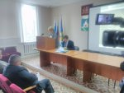
КОМИССИИ:
Комиссия по координации работы по противодействию коррупции в Пышминском городском округе
Положение о комиссии утверждено постановлением администрации Пышминского городского округа от 10.01.2023 № 9
Создана постановлением администрации Пышминского городского округа от 18.01.2016 № 08 «О преобразовании комиссии по противодействию коррупции в Пышминском городском округе по координации работы по противодействию коррупции в Пышминском городском округе и об утверждении состава комиссии по координации работы по противодействию коррупции в Пышминском городском округе».
ОРГАНЫ МЕСТНОГО САМОУПРАВЛЕНИЯ
Глава Пышминского городского округа
Администрация Пышминского городского округа
Дума Пышминского городского округа
Счетная палата Пышминского городского округа
КОМИССИЯ ПО СОБЛЮДЕНИЮ ТРЕБОВАНИЙ К СЛУЖЕБНОМУ ПОВЕДЕНИЮ И УРЕГУЛИРОВАНИЮ КОНФЛИКТА ИНТЕРЕСОВ В АДМИНИСТРАЦИИ ПЫШМИНСКОГО ГОРОДСКОГО ОКРУГА
КОМИССИЯ ПО СОБЛЮДЕНИЮ ТРЕБОВАНИЙ К СЛУЖЕБНОМУ ПОВЕДЕНИЮ РУКОВОДИТЕЛЕЙ МУНИЦИПАЛЬНЫХ УЧРЕЖДЕНИЙ И ПРЕДПРИЯТИЙ ПЫШМИНСКОГО ГОРОДСКОГО ОКРУГА
КОМИССИИ ПО СОБЛЮДЕНИЮ ТРЕБОВАНИЙ К СЛУЖЕБНОМУ ПОВЕДЕНИЮ СЛУЖАЩИХ И УРЕГУЛИРОВАНИЮ КОНФЛИКТА ИНТЕРЕСОВ ДУМЫ ПЫШМИНСКОГО ГОРОДСКОГО ОКРУГА И СЧЕТНОЙ ПАЛАТЫ ПЫШМИНСКОГО ГОРОДСКОГО ОКРУГА

Slide 6
Деятельность комиссий по соблюдению требований к служебному поведению и урегулированию конфликта интересов в 2023 году
Органы местного самоуправления
2022 год
2023год
Количество имеющихся комиссий по соблюдению требований к служебному поведению и урегулированию конфликта интересов (аттестационных комиссий)
3
3
Количество проведенных заседаний комиссий
8
8

Slide 7
Проведение проверок соблюдения муниципальными служащими Пышминского городского округа запретов, ограничений и требований к служебному поведению, установленных законодательством
В 2023 году проведены проверки соблюдения муниципальными служащими Пышминского городского округа запретов, ограничений и требований, установленных законодательством:
об участии в управлении коммерческими или некоммерческими организациями;
о регистрации в качестве индивидуальных предпринимателей;
об отсутствии у муниципальных служащих заболеваний, препятствующих прохождению муниципальной службы, подтвержденных заключением медицинской организации.
Количество уведомлений служащими о намерении выполнять иную оплачиваемую работу - 4

Slide 8
Общая численность муниципальных служащих, подающих сведения о своих доходах, имуществе, обязательствах имущественного характера, а также доходах, имуществе и обязательствах имущественного характера супруги (супруга) и несовершеннолетних детей в 2023 году

Slide 9
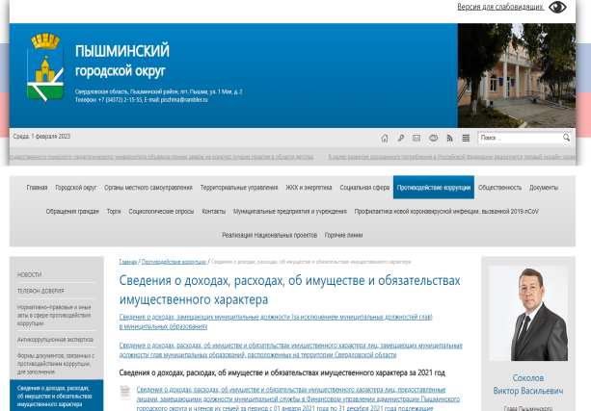
В установленный срок осуществлялся прием сведений о доходах, расходах, об имуществе и обязательствах имущественного характера Сведения о доходах главы Пышминского городского округа, муниципальных служащих Пышминского городского округа, руководителей муниципальных учреждений Пышминского городского округа не размещаются на официальном сайте Пышминского городского округа в разделе «Противодействие коррупции» в соответствии с подпунктом «ж» пункта 1 Указа Президента Российской Федерации от 29 декабря 2022 года № 968 «Об особенностях исполнения обязанностей, соблюдения ограничений и запретов в области противодействия коррупции некоторыми категориями граждан в период проведения специальной военной операции».
СОВЕРШЕНСТВОВАНИЕ РАБОТЫ ПО ПРОФИЛАКТИКЕ КОРРУПЦИОННЫХ И ИНЫХ ПРАВОНАРУШЕНИЙ В СИСТЕМЕ КАДРОВОЙ РАБОТЫ
В 2023 году фактов предоставления недостоверных и (или) неполных сведений не выявлено

Slide 10
Рассмотрение уведомлений служащих о фактах обращения в целях склонения их к совершению коррупционных правонарушений
в 2023 году
Органы местного самоуправления
Количество уведомлений служащих о фактах обращений в целях склонения
их к совершению коррупционных правонарушений, а также число
рассмотренных уведомлений из указанного количества
2022 год
2023 год
Всего
0
0
Из них рассмотрено
0
0
Количество уголовных дел, возбужденных
по результатам рассмотрения указанных уведомлений
0
Количество лиц, привлеченных к уголовной ответственности
по результатам рассмотрения указанных уведомлений
0

Slide 11
Применение информационных технологий в деятельности по противодействию коррупции
Представление сведений о доходах, расходах, об имуществе и обязательствах имущественного характера осуществляется с использованием специального программного обеспечения
«Справки БК»
При представлении сведений о доходах, расходах, об имуществе и обязательствах имущественного характера муниципальными служащими и руководителями учреждений, рекомендовано использовать электронный сервис «Личный кабинет налогоплательщика для физических лиц» ФНС России
В целях обеспечения соблюдения служащими запретов и исполнения обязанностей, установленных в целях противодействия коррупции, применяются возможности электронного сервиса «Предоставление сведений из ЕГРЮЛ/ЕГРИП» ФНС России

Slide 12
Проведение контрольных мероприятий в финансово-бюджетной сфере, в сфере закупок для обеспечения муниципальных нужд
В 2023 году Счетной палатой Пышминского городского округа проведены контрольные мероприятия:
- Проверка соблюдения установленного порядка управления и распоряжения муниципальным имуществом и земельными участками, находящимися в собственности Пышминского городского округа, и закрепленными на праве оперативного управления за МБУ ДО ПГО «Пышминский центр дополнительного образования»;
- Проверка использования бюджетных средств, направленных на организацию питания обучающихся, получающих начальное общее образование в муниципальных образовательных организациях Пышминского городского округа в 2022 году и истекшем периоде 2023 года.
В 2023 году в соответствии с Планом проведения проверок,
утвержденным приказом от 16.12.2022 № 61, Финансовым управлением осуществлено 6 плановых проверок в отношении МБОО ПГО «Талицкая НОШ» , МБОО ПГО «Тимохинская НОШ», МКУ ПГО «ХЭС», МБДОУ ПГО «Боровлянский детский сад», МБДОУ ПГО «Чупинский детский сад», МБОУ ПГО «Трифоновская СОШ» .
В ходе проведенных проверок установлено, что закупки заказчиками осуществлялись посредством проведения электронных аукционов и путем заключения контрактов с единственными поставщиками в соответствии с пунктами 4,5,8,29 части 1 статьи 96 Закона о контрактной системе.
Проверена 1181 закупка по заключенным договорам на общую сумму 48 052 430,22 рублей.
Информация о результатах проверок и план проверок на 2023 год в установленные сроки опубликованы на официально сайте ЕИС РФ, также на официальном сайте Пышминского городского округа.
Акты проверок, в установленном порядке, направлены субъектам проверок.
Для информирования и принятия мер реагирования, информация по результатам проверок направлена главному распорядителю средств бюджета по подведомственным организациям.
В рамках контроля в финансово-бюджетной
сфере, в соответствии с Планом проведения проверок, утвержденным приказом от 20.12.2022 № 70 за 12 месяцев текущего года проведены 4 плановые проверки в отношении МБОУ ПГО «Боровлянская СОШ», МБОУ ПГО «Черемышская СОШ», МБУ ДО ПГО «Пышминская ДЮСШ», МБДОУ ПГО «Пышминский детский сад № 7».
По распоряжению администрации Пышминского городского округа проведена 1 внеплановая проверка в отношении МУП ПГО «Водоканалсервис».
Объем проверенных в отчетном периоде бюджетных средств составил 186 354 984,7 руб.
Результаты проверок доведены до сведения главного распорядителя средств местного бюджета.
Копии актов контрольного мероприятия направлены в Прокуратуру Пышминского района.
Официальный сайт Пышминского городского округа: пышминский-го.рф/oms/administratsiya/rezultaty_proverok/
Официальный сайт Счетной палаты Пышминского городского округа: http://sppyshgo.ru/
Информация о
контрольных
мероприятиях

Slide 13
Предупреждение коррупции в сфере муниципальных закупок
Разработка карты коррупционных рисков
Проведение оценки коррупционных рисков при осуществлении закупок для муниципальных нужд
Разработка плана по минимизации коррупционных рисков
Определение порядка предоставления информации о закупках
должностным лицам, ответственным за работу по выявлению
личной заинтересованности при осуществлении таких закупок
Утверждение Плана мероприятий по выявлению личной заинтересованности руководителей и работников муниципальных учреждений при осуществлении закупок, которая приводит или может привести к конфликту интересов
Выявление личной заинтересованности при осуществлении закупок
Разработка профилей лиц, участвующих в осуществлении закупок

Slide 14
СОВЕРШЕНСТВОВАНИЕ РАБОТЫ ПО ПРОФИЛАКТИКЕ КОРРУПЦИОННЫХ И ИНЫХ ПРАВОНАРУШЕНИЙ В СИСТЕМЕ КАДРОВОЙ РАБОТЫ
Количество муниципальных служащих, прошедших обучение по антикоррупционной тематике
Количество обученных муниципальных служащих, в обязанности которых входит участие по противодействию коррупции – 2
Количество обученных муниципальных служащих, впервые поступивших на должности муниципальной службы – 6
Количество обученных муниципальных служащих, в должностные обязанности которых входит участие в проведении закупок товаров, работ,
услуг для обеспечения муниципальных нужд – 14

Slide 15
Сведения о взаимодействии с средствами массовой информации в 2023 году
Информация о реализации мер по противодействию коррупции в Пышминском городском округе ежеквартально размещается на официальном сайте Пышминского городского округа и в газете «Пышминские вести».
В газете «Пышминские вести» за 2023 год опубликовано 19 материалов антикоррупционной направленности, на официальной странице газеты в социальной сети «Вконтакте» в сети Интернет опубликовано 6 постов антикоррупционной направленности.
56 материалов по противодействию коррупции, в виде социальных роликов, размещено на информационном портале Пышминского городского округа «Твой район».

Slide 16
Взаимодействие с институтами гражданского общества
Взаимодействие с институтами гражданского общества является одним из важнейших направлений в сфере противодействия коррупции, представляя собой один из механизмов общественного контроля в сфере противодействия коррупции.
Формы взаимодействия с институтами гражданского общества в сфере противодействия коррупции подразделяются на взаимодействие информационное, организационное и экономическое.
Представители общественности входят в состав почти всех коллегиальных органов администрации Пышминского городского округа.
В целях повышения эффективности мер по предупреждению, выявлению и пресечению коррупционных проявлений между администрацией Пышминского городского округа и Общественной организацией ветеранов войны, труда, боевых действий, государственной службы, пенсионеров Пышминского городского округа и некоммерческой организацией Пышминского городского округа «Станичное казачье общество «Станица Пышминская» заключено СОГЛАШЕНИЕ о взаимодействии.

Slide 17
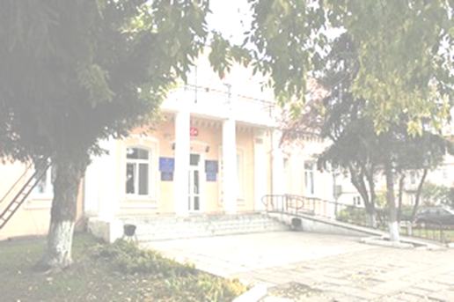
Социологические опросы об уровне коррупции
В какую сторону за последний год изменился уровень коррупции в Вашем населенном пункте
При анализе качественных показателей 5,3% респондентов на вопрос «В какую сторону за последний год изменился уровень коррупции, если судить по Вашему опыту, опыту близких, знакомых, по рассказам окружающих» поставили отметку в графе «уменьшился», 31,6% - «затрудняюсь с ответом», 31,6 % отметили, что в Пышминском районе уровень коррупции остался прежний.
Чаще всего респонденты говорят о средней или высокой эффективности антикоррупционных мер в Пышминском городском округе.

Slide 18
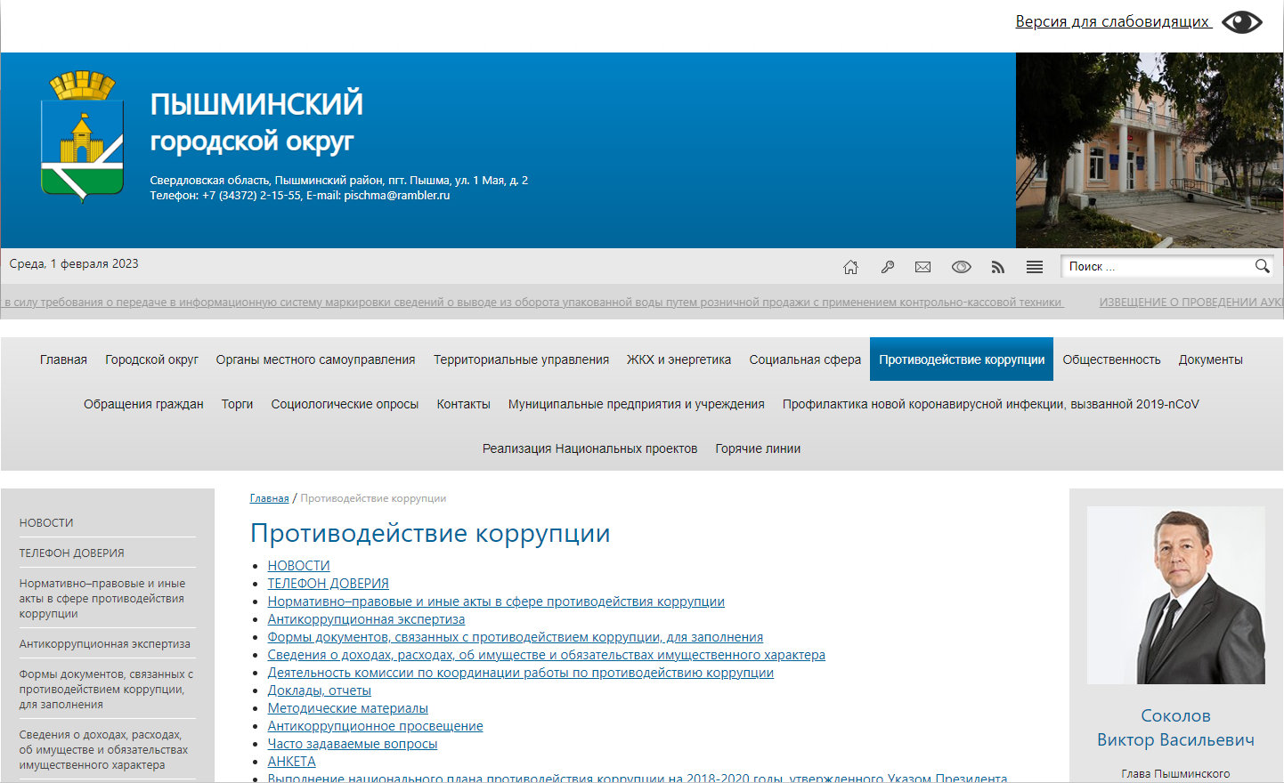
Информация о результатах выполнения Плана мероприятий по противодействию коррупции размещается на официальном сайте Пышминского городского округа в сети Интернет (www.пышминский-го.рф)

